Slide 1

掷骰子游戏 Simple_Guessing_Task

Slide 2
非常感谢您参加测试 下面请仔细听我们对该程序的解说。
测试指导语

Slide 3
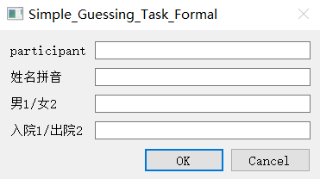
测试指导语
测试开始时，需要在左侧方框中输入以下信息：
Participant：这是受试者测试编号。
姓名拼音：这是受试者的姓名全拼，输入小写字母，中间没有空格。
男1/女2：男性受试者输入1，女性受试者输入2。
入院1/出院2：如果为刚入院，输入1；如果为要出院或出院后，输入2。
如果输入此信息有问题，请联系测试者或临床医生。

Slide 4

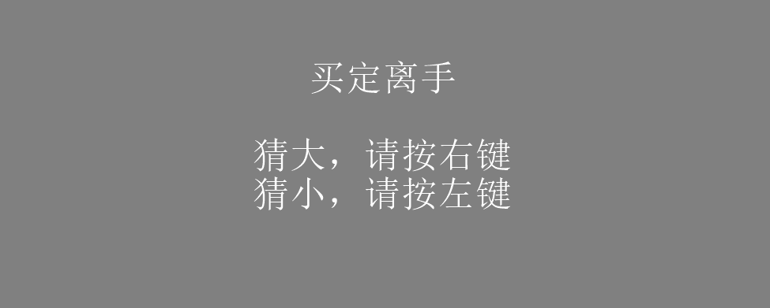
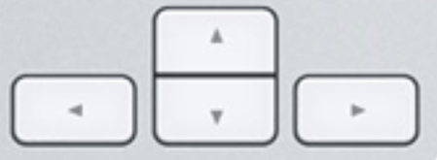
测试指导语
本测试是一个娱乐游戏。
现在，讲述该游戏的玩法。
开始时,屏幕中间会出现注视点“+”，这是提示您集中注意力。
之后让您选择猜一个骰子点数大小。
骰子1、2、3点为小点
骰子4、5、6点为大点
如果猜小，请按键盘左键
如果猜大，请按键盘右键

Slide 5
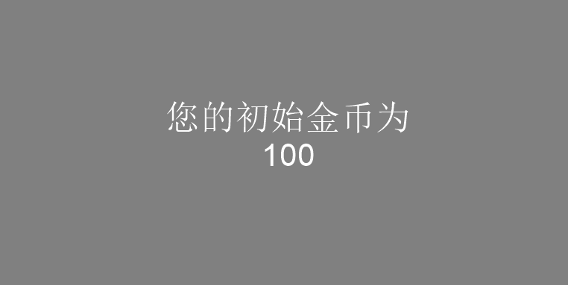
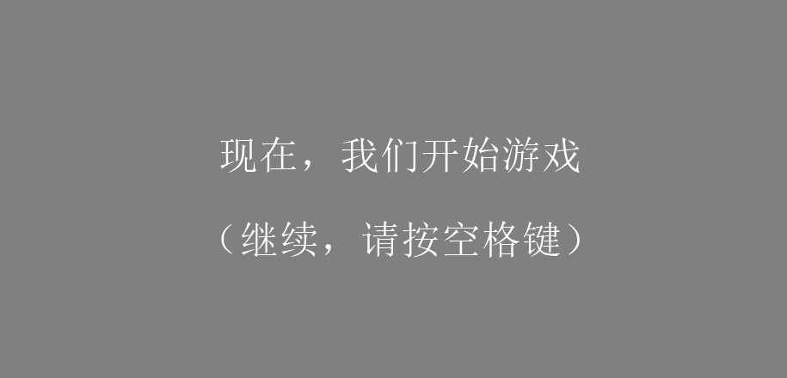
测试指导语
游戏开始时，您拥有100个金币
您猜对一次，将会得到10个金币
您猜错一次，将会扣掉10个金币
游戏中获得的金币，最终会换成小礼物。
本游戏使用大约十分钟。
祝您参与愉快。

Slide 6
如果熟悉了该测试流程，那就开始吧。
测试指导语
如果仍有问题，请询问临床医生或测试者。

Slide 7


